Slide 1
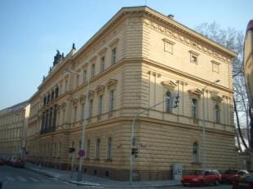
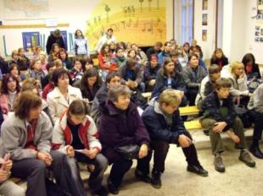
26. června 2017
Schůzka s rodiči přijatých žáků

Slide 2
Vedení školy
Stanislav Luňák, ředitel školy
reditel@gybot.cz
Jiří Ševčík, statutární zástupce ředitele
zastupce@gybot.cz
Vlasta Čepelová, zástupkyně ředitele
cepelova@gybot.cz

Slide 3
Třídní učitelé
1.A Michal Drápalík (Aj, IVT) drapalik@gybot.cz
1.B Jana Opálková (Nj, Aj) opalkova@gybot.cz
1.C Michal Erben (Aj, Rj) erben@gybot.cz

Slide 4
Organizační informace I
Začátek školního roku 4. 9. 2017 v 8.00
Projekty + úvodní aktivity
Zahradní slavnost 27. 6. 2017; 17.00
Ples – imatrikulace úterý 19. 2. 2018, maturitní 10. 2. 2021

Slide 5
Organizační informace II
Školní jídelna VOŠES A SPŠPT Podskalská 10, Praha 2 www.podskalska.cz, cena 27 Kč
Učebnice
střední školy nedávají
zatím nekupovat
Burza učebnic – 11. 9. 2017 odpoledne
Karty ISIC – od září zařizuje škola
Potvrzení o studiu

Slide 6
Adaptační kurz
Areál Střelské Hoštice
Střelské Hoštice
pátek 8. až neděle 10. 9. 2017
Platba: začátek září (1500 Kč)
Autobusem
Diety, zdravotní stav

Slide 7
Spolupráce s rodiči
Spolek rodičů SRPGYBOT – příspěvky na kurzy, odměny pro studenty, podpora kulturních a sportovních akcí, chovatelský kroužek, provoz studentské kopírky,.. 500 Kč
(http://www.gybot.cz/rubrika/177-O-skole-Spolek-rodicu/index.htm)
Nadační fond VIS UNITA – provoz Střediska volného času, příspěvky pro sociálně slabé, podpora mezinárodní spolupráce, podpora gymnázia, …500 Kč
(http://www.gybot.cz/rubrika/178-O-skole-Nadacni-fond/index.htm )

Slide 8
Spolupráce s rodiči
Informace o prospěchu a studiu
Informační systém ŠKOLAONLINE, www.zakovska.cz, PIN do 22. 9. 2017
Třídní schůzky, email, konzultační hodiny
Pomoc rodičů
Dotazník v září
Sponzorské příspěvky, dary
Spolupráce a pomoc

Slide 9
Rozdělení do tříd
1.A Nj + Nj , 8 chlapců + 22 dívek
1.B Nj + Nj, 15 chlapců + 15 dívek
1.C Fj + Rj, 9 chlapců + 21 dívek
 | A1 | A2 | A3 | 2. CJ | 2. CJ
1.A | 2. (34) | 4. (27) | 6. (15) | 3. Nj | 4. Nj
1.B | (36) | 3. (30) | 5. (23) | 1. Nj | 2. Nj
1.C | (37) | 3. (30) | 5. (21) | Fj | Rj

